Slide 1
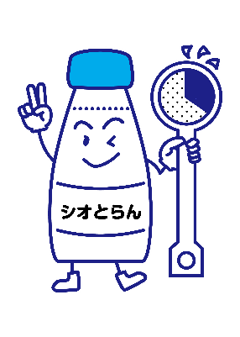
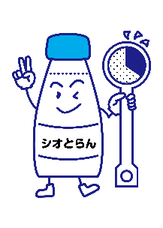
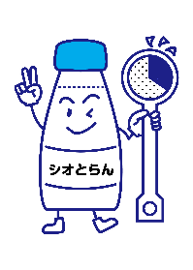
適塩ワークショップ
シオ
～ひとつまみの塩とらんが命を守る～
？適塩とは？
無理な減塩をするのではなく、普段の食生活を
見直し、適切な塩分を摂取するという意味が
こめられています。
鳥取市適塩
イメージキャラクター
『シオとらん』
日にち：令和４年８月２１日(日)
時間：１０時～１５時
会場：イオンモール鳥取北
セントラルコート
なぜ適塩が必要なの？
適塩に重要な野菜
摂れていますか？
１年間に摂取している
塩の量ってどれくらい？
適塩のお土産
あります
お家で実践
適塩レシピ
こんなものも！
減塩商品
子ども向けコーナーも♪
申し込み不要
参加費無料
管理栄養士と一緒に
こんなことを学べます☺
【お問い合わせ】
鳥取市保健所 健康・子育て推進課 食育推進係
TEL 0857-30-8582 FAX 0857-20-3965
主催：鳥取市保健所健康・子育て推進課 共催：鳥取市食育推進員会

